Slide 1
স্বাগতম

Slide 2
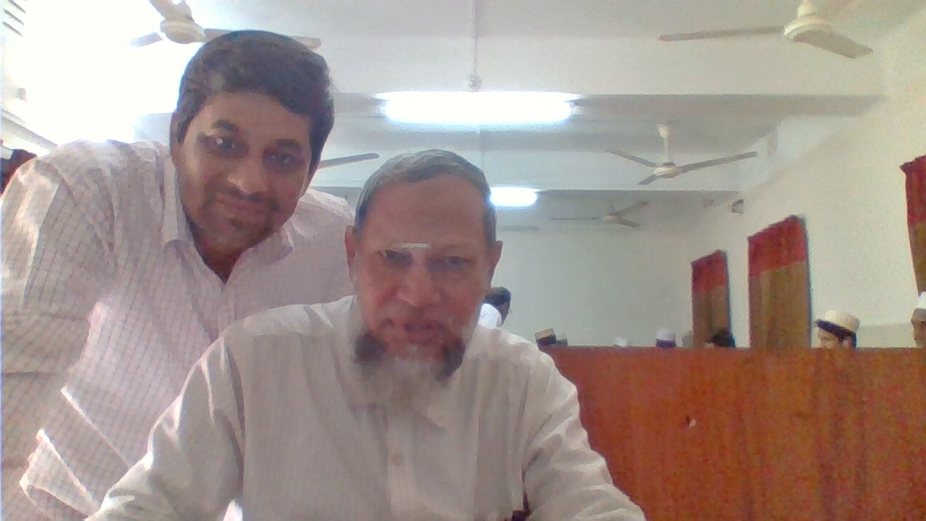
পরিচিতি
নামঃ মোঃ আব্দুর রশিদ
পদবীঃ সহঃ অধ্যাপক(রসায়ন)
টাংগাইল দারুল উলুম কামিল মাদ্রাসা , টাংগাইল

Slide 3
নীচের বৃত্তগুলো লক্ষ্য কর।
C
C
H
,
H
H
H
H
H
C
C
C
H
H
H
C

Slide 4
ছবিতে কি দেখছ?

Slide 5
পাঠ ঘোষণা
সম্পৃক্ত হাইড্রকার্বন

Slide 6
এই পাঠ শেষে শিক্ষার্থীরা ------
১। হাইড্রোকার্বনের সংযুক্তি ও তাদের নাম বলতে পারবে।
২। সম্পৃক্ত হাইড্রোকার্বন সম্পর্কে জানতে পারবে।
৩। সম্পৃক্ত হাইড্রোকার্বনের বিভিন্ন প্রস্তুতি শিখতে পারবে।
৪। সম্পৃক্ত হাইড্রোকার্বনের কতিপয় রাসায়নিক বিক্রিয়া লিখতে পারবে।

Slide 7
কার্বন ও হাহড্রোজেন দ্বারা গঠিত যৌগই হাইড্রকার্বন। নীচের চিত্রে নাম ও সংকেত গুলো লক্ষ্য কর।

Slide 8
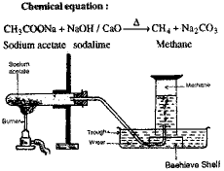
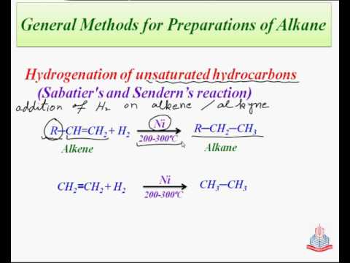
সম্পৃক্ত হাইড্রোকার্বনের প্রস্তুতি

Slide 9
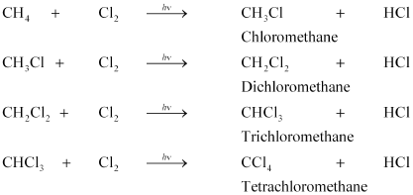
নিচের বিক্রিয়া গুলো লক্ষ্য কর।

Slide 10
একক কাজ
১। কার্বনের কয়টি ইলেকট্রন আছে? ক) ৫ খ) ৬ গ) ৭ ঘ) ৪
সঠিক উত্তর: খ) ৬
২। সম্পৃক্ত হাইড্রোকার্বনে কার্বন- কার্বন কয়টি বন্ধন থাকে? ক )১টি খ)২টি গ)একটিও নয়
সঠিক উত্তর :ক) ১টি।
৩। হাইড্রোকার্বনে কার্বন কি কি মৌল দ্বারা গঠিত?ক)কার্বন খ)হাইড্রজেন গ) কার্বন-হাইড্রোজেন
সঠিক উত্তর :গ) কার্বন-হাইড্রোজেন

Slide 11
বাডির কাজ
১। তোমার বাড়ির রান্নার চুলায় সংঘটিত ক্রিয়া ব্যাখাসহ লিখ।

